Slide 1

আজকের ক্লাসে সবাইকে
স্বাগতম

Slide 2

আমার পরিচিতি
নামঃ শেখ রোকন উদ্দীন
প্রভাষক, সমাজকর্ম
শিমু-রেজা এমপি কলেজ
মৌতলা, কালিগঞ্জ, সাতক্ষীরা
মোবাইলঃ ০১৭৪৯-৭১৭১৮১

Slide 3
পাঠ পরিচিতি
সমাজকর্ম দ্বিতীয় পত্র
একাদশ-দ্বাদশ শ্রেণি
তৃতীয় অধ্যায়

Slide 4
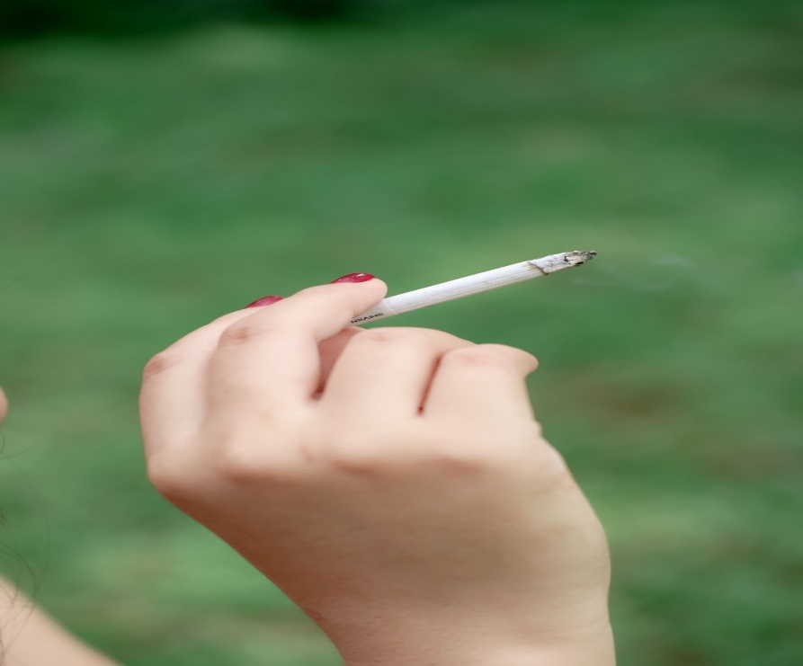
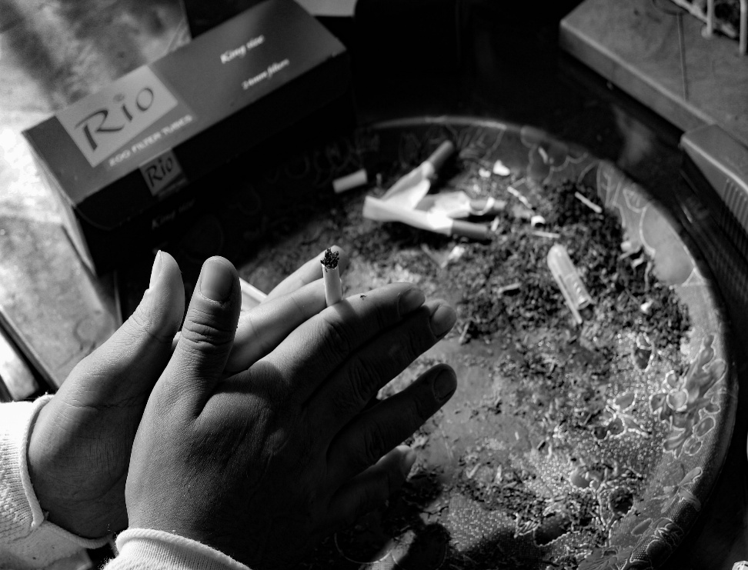
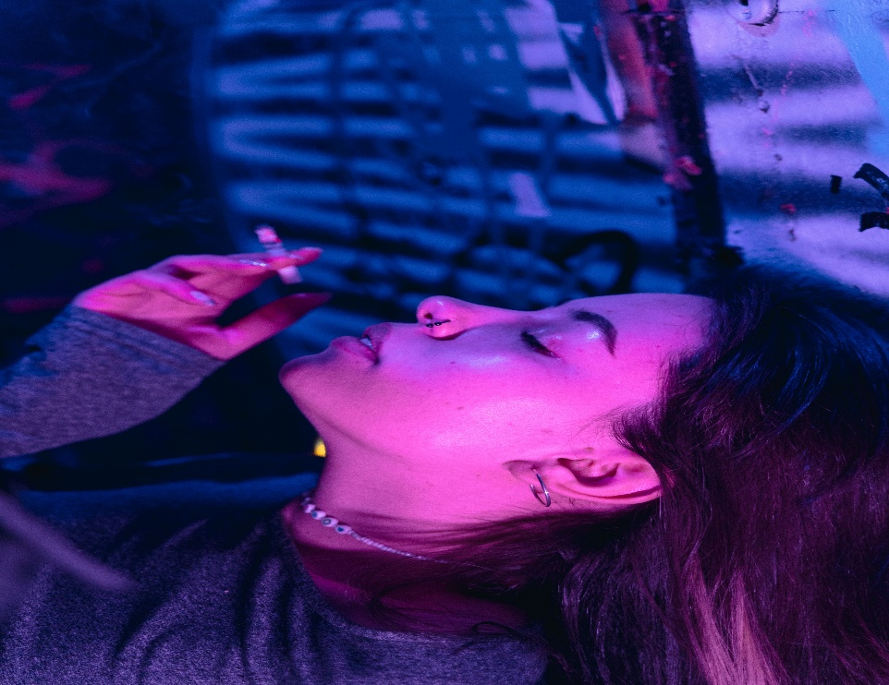



Slide 5
পাঠ ঘোষণা
মাদকাসক্তি

Slide 6
শিখনফল
পাঠ শেষে শিক্ষার্থীরা…..
১। মাদকাসক্তি কি তা বলতে পারবে।
২। মাদকাসক্তির ধারণা ব্যাখ্যা করতে পারবে।
৩। বাংলাদেশে মাদকাসক্তির কারণ বর্ণনা করতে পারবে।

Slide 7
মাদকাসক্তির ধারণা
বর্তমান বিশ্বে যে সকল সমস্যা রয়েছে তার মধ্যে মাদকাসক্তি অন্যতম। এর সূচনা পাশ্চাত্যের দেশগুলোতে হলেও পুরো বিশ্ব আজ মাদকের ছোবলে আক্রান্ত। বাংলাদেশেও মাদকাসক্তি অন্যতম সামাজিক সমস্যা হিসেবে চিহ্নিত হচ্ছে। মূলত আশির দশক থেকে এ দেশে মাদকের সূচনা হয়েছে। তখন থেকেই সামাজিক বিশৃঙ্খলা বেশি লক্ষ করা যায়। বাংলাদেশে প্রচলিত মাদকদ্রব্যের মধ্যে হেরোইন, গাঁজা, মরফিন, ফেনসিডিল, ইয়াবা ইত্যাদি উল্লেখযোগ্য।

Slide 8
মাদকাসক্তি কী
মাদকাসক্তির ইংরেজি প্রতিশব্দ Drug Addiction। ইংরেজি Drug শব্দটি ইতালীয় ‘ড্রাগ থেকে এসেছে। এর বাংলা প্রতিশব্দ হলো ‘ভেষজ’ বা ‘মাদক’, যা সেবনে আসক্তির সৃষ্টি হয়। সাধারণভাবে, মাদকাসক্তি হলো মাদকের প্রতি আসক্তি। তবে মাদক বলতে প্রাকৃতিক বা বৈজ্ঞানিক উপায়ে তৈরি কোনো ঔষধকে বুঝায়। কোনো সুনির্দিষ্ট কারণ ছাড়া বার বার সেবন করলে ঔষধের ওপর যে শারীরিক বা মানসিক নির্ভরশীলতা সৃষ্টি হয় সেটিই হলো মাদকাসক্তি। মূলত মাদকাসক্তি হলো একটি স্নায়ুবিক ধারণা, যার কারণে আসক্ত ব্যক্তির আচার-আচরণে আসামঞ্জস্যতা লক্ষ করা যায়।

Slide 9
বিশ্ব স্বাস্থ্য সংস্থার মতে, “নেশা বা মাদকাসক্তি হচ্ছে ব্যক্তি ও সমাজের জন্য ক্ষতিকর এমন একটি মানসিক বা শারীরিক প্রতিক্রিয়া, যা জীবিত প্রাণী ও মাদকের মিথস্ক্রিয়ার মধ্য দিয়ে সৃষ্টি হয়।”
বাংলাদেশে ১৯৮৯ সালে প্রণীত মাদকদ্রব্য নিয়ন্ত্রণ অধ্যাদেশ মাদকাসক্তির সংজ্ঞায় বলা হয়েছে, “ মাদকাসক্তি বলতে দৈহিক বা মানসিকভাবে মাদকদ্রব্যের ওপর নির্ভরশীল ব্যক্তি বা অভ্যাসবশে মাদকদ্রব্য ব্যবহারকারী ব্যক্তিকে বোঝায়।”
সুতরাং বলা যায়, মাদকাসক্তি এমন একটি অবস্থা বা পরিস্থিতি যা কোনো ব্যক্তি সাময়িক আনন্দ পাওয়ার জন্য গ্রহণ করলেও ক্রমান্বয়ে সে তার ওপর নির্ভরশীল হয় এবং একসময় মৃত্যুর কোলে ঢলে পড়ে।

Slide 10
বাংলাদেশে মাদকাসক্তির কারণ
বাংলাদেশে মাদকাসক্তির কারণকে কোনো একটি বিষয়কেন্দ্রিক বিবেচনা না করে বরং একাধিক বিষয়কে মূল্যায়ন করা হয়। মাদকাসক্তির কারণ ব্যাখ্যায় জৈবিক, মানসিক, সমাজতাত্ত্বিক দিক হতে অনেক কারণ উপস্থাপন করা হয়েছে। সঙ্গদোষ, কৌতুহল, পারিবারিক কলহ, প্রেমে ব্যর্থতা, দাম্পত্য কলহ ইত্যাদি কারণ মানুষকে মাদকের দিকে নিয়ে যায়। এগুলোর মধ্যে উল্লেখযোগ্য কারণগুলো হলো-
ভৌগলিক অবস্থাঃ বাংলাদেশের ভৌগলিক অবস্থানজনিত কারণে এদেশে মাসকাসক্তির প্রসার ঘটেছে। আফিম, ফেনসিডিল উৎপাদন ও চোরাচালানের জন্য পৃথিবীর বিখ্যাত কয়েকটি অঞ্চল ও দেশ বাংলাদেশের খুব নিকটে অবস্থিত। এ কারণে এসব মাদক সরবরাহকারীদের এক বড় টার্গেট হলো বাংলাদেশ। বাংলাদেশ এসব আন্তর্জাতিক চক্রের রুট হিসেবেও ব্যবহৃত হয়। তাই মাদকের সহজলভ্যতা এদেশের সাধারণ চিত্র। এজন্য এখানে মাদকাসক্তির প্রসার ঘটেছে।

Slide 11
সঙ্গদোষঃ মানুষ স্বভাবতই তার সঙ্গী দ্বারা প্রভাবিত হয়। নেশাগ্রস্ত ও দুশ্চরিত্র বন্ধুবান্ধবের প্রভাবে একজন মানুষ খুব সহজেই মাদকাসক্ত হয়ে পড়ে। সমাজবিজ্ঞানীদের ধারণা হলো, মাদকাসক্তি এক প্রকার অভিজ্ঞতাসম্পন্ন আচরণ। এটি সমাজের একই মূল্যবোধ ও চিন্তাচেতনার দ্বারা প্রভাবিত মানুষের মাঝে সহজেই সংক্রমিত হয়। এসব ক্ষেত্রে ব্যক্তির নিজস্ব গুণ ও সত্তার চেয়ে যেসব সঙ্গী-সাথীর সাথে মেলামেশা করে ও যে পরিবেশে বসবাস করে সেগুলোর প্রভাবই তাকে মাদকাসক্তির দিকে আকৃষ্ট করে।
সামাজিক ও রাজনৈতিক অস্থিতিশীলতাঃ সামাজিক ও রাজনৈতিক অস্থিতিশীলতা এবং সংকীর্ণ আচরণ মাদকের প্রসারে গুরুত্বপূর্ণ ভূমিকা পালন করে থাকে। আদর্শহীন রাজনৈতিক কার্যকলাপ, হীন রাজনৈতিক স্বার্থ চরিতার্থ করার জন্য অনেক রাজনৈতিক নেতাকর্মীকে মাদকের প্রতি প্রলুদ্ধ করা হয়। এর ফলেও বাংলাদেশে মাদকের ব্যবহার অনেকাংশে বৃদ্ধি পাচ্ছে।

Slide 12
দারিদ্র্য, বেকারত্ব ও হতাশাঃ বাংলাদেশের জনগোষ্ঠীর বড় অংশ হলো দরিদ্র। কর্মসংস্থানের সুযোগ কম থাকায় বিপুল সংখ্যক মানুষ বেকারত্বের বোঝা বয়ে বেড়াচ্ছে। দারিদ্র্য ও বেকারত্ব লক্ষ লক্ষ কর্মঠ, সক্ষম মানুষের জীবনে হতাশা ও নৈরাজ্য সৃষ্টি করেছে। এরুপ হতাশা একসময় এসব মানুষকে মাদকের দিকে টেনে নিয়ে যায়। হতাশা ভুলে থাকতে মানুষ মাদকাসক্ত হয়ে পড়ে।
অপসংস্কৃতির প্রসারঃ ভিনদেশীয় অপসংস্কৃতির ফলেও এদেশে মাদকাসক্তের সংখ্যা বৃদ্ধি পাচ্ছে। পশ্চিমা আকাশ-সংস্কৃতিতে মানুষ ধুমপান ও মাদকাসক্তির চিত্র দেখতে দেখতে অভ্যস্ত হয়ে পড়েছে। এক সময় এর প্রভাব নিজের অজান্তেই মানুষ মাদকের প্রতি আসক্ত হয়ে যায়।
প্রেমে ব্যর্থতাঃ অনেক ক্ষেত্রে দেখা যায়, কোনো ছেলে বা মেয়েকে প্রেমের প্রস্তাব দিয়ে ব্যর্থ হলে বা দীর্ঘদিনের প্রেমের সম্পর্ক ভেঙে গেলে সে যন্ত্রণা দূর করতে মাদকদ্রব্যের আশ্রয় নেয়। এ থেকেও মাদকাসক্ত হয়ে যায় অনেকে।

Slide 13
কৌতুহলঃ মাদকদ্রব্যের প্রতি কৌতুহল মাদকাসক্তির বিস্তারে বড় ভূমিকা পালন করে থাকে। সাধারণত বয়ঃসন্ধিকালে মানুষের মধ্যে এরুপ প্রবণতা দেখা যায়। মাদকবিরোধী বিভিন্ন প্রতিবেদন, নাটক, সিনেমা, প্রচারপত্র কিংবা মাদকাসক্তদের প্রতি কৌতুহলী হয়েও একজন মানুষ মাদক গ্রহণ করতে পারে। কিন্তু এসব কৌতুহল অনেককে মাদকের প্রতি আসক্ত করে তোলে।
জীবনে ব্যর্থতাঃ মানুষের জীবন সফলতা-ব্যর্থতার এক যৌথ সম্মিলন। কিন্তু কেউ কেউ আবার নিজের আবেগকে নিয়ন্ত্রণ করতে পারে না বলে কোনো কাজে ব্যর্থ হলে হতাশায় ভোগে। এ হতাশা ভুলে থাকার জন্য অনেকে মাদকের প্রতি আসক্ত হয়ে যায়।
মূল্যবোধের অবক্ষয়ঃ সামাজিক মূল্যবোধের অবক্ষয়ের কারণেও আমাদের যুবসমাজের মাঝে মাদকের নীল দংশন বেড়ে গেছে।

Slide 14
পারিবারিক বন্ধনের শিথিলতা ও নিয়ন্ত্রণহীনতাঃ পারিবারিক সম্পর্কের গভীরতা ও সৌহাদ্যপূর্ণ পরিবেশ সন্তান-সন্ততিদেরকে সুন্দর মানুষ হিসেবে গড়ে উঠতে সহায়তা করে। কিন্তু এ সম্পর্ক যদি শিথিল হয় এবং পারিবারিক নিয়ন্ত্রণ না থাকে তবে পরিবারে বিশৃঙ্খলা সৃষ্টি হয়। এরুপ পারিবারিক সম্পর্ক শিশুদেরকে পরিবার থেকে বিচ্ছিন্ন করে রাখে, যাতে করে প্রত্যেকের মাঝে হতাশার সৃষ্টি হয়। তাই এরুপ পরিবারের সদস্যরা সহজেই মাদকের প্রতি আসক্ত হয়।
প্রশাসনিক দূর্বলতা ও দূর্নীতিঃ মাদকের ব্যবহার নিয়ন্ত্রণ এবং অবাধ বেচাকেনা ও চোরাকারবার নিয়ন্ত্রণের জন্য সরকারের দায়িত্বপ্রাপ্ত একাধিক দক্ষ বিভাগ রয়েছে। কিন্তু এসব বিভাগের মধ্যে কাজের সমন্বয়হীনতা, অপ্রতুল সুযোগ-সুবিধা এবং আন্তরিকতার অভাবে মাদক নিয়ন্ত্রণ কার্যক্রম সফল হচ্ছে না। সেই সাথে দূর্নীতির কারণেও মাদক চোরাকারবার বন্ধ করা যাচ্ছেনা। মাদকের প্রসারের জন্য এটিও বড় একটি কারণ।

Slide 15
শিক্ষাপ্রতিষ্ঠানের পরিবেশঃ মানুষের জীবনে শিক্ষাপ্রতিষ্ঠানের ভূমিকা ও গুরুত্ব অপরিসীম। কিন্তু ইদানিং বিভিন্ন শিক্ষাপ্রতিষ্ঠানে রাজনীতির নোংরামি এবং অস্থিরতার কারণে অনেকে বিপদগামী হয়ে যাচ্ছে। বিভিন্ন বিশ্ববিদ্যালয়ে শির্ক্ষাথীরা ভর্তি হওয়ার পর এক ধরনের নিয়ন্ত্রণহীন জীবনযাপন করে। এরুপ পরিবেশেও অনেকে মাদকাসক্ত হয়ে পড়ে।
ধর্মীয় মূল্যবোধের অবক্ষয়ঃ এদেশের মানুষ প্রচীনকাল থেকেই ধর্মভীরু। বেশিরভাগ মুসলমানের এদেশে ধর্মীয় অনুশাসন অনুসারে মাদকজাতীয় দ্রব্য কঠোরভাবে নিষিদ্ধ ছিল। কিন্তু আধুনিককালে মানুষের মধ্যে ধর্মীয় মূল্যবোধ ও অনুশাসনের ঘাটতি দেখা যায়। এ দূর্বলতায় মাদকদ্রব্যের ব্যবহার বেড়ে গেছে।

Slide 16
ধর্মীয় আদর্শের অভাবঃ ধর্ম পালন মানুষের মাঝে আত্মিক প্রশান্তি আনে। ধর্মীয় আদর্শ অনুশীলনে মানুষের হতাশা, নৈরাজ্য এবং নৈতিক অধঃপতন রোধ করে। কিন্তু ধর্মীয় আদর্শের অনুশীলন আমাদের সমাজে অনেক কমে গেছে। এটিও মাদকের প্রসারে ব্যাপক ভূমিকা রাখে।
সুস্থ বিনোদনের অভাবঃ আমাদের দেশের বিভিন্ন বয়সী মানুষের জন্য সুস্থ ধারার বিনোদনের যথেষ্ট অভাব রয়েছে। প্রয়োজনীয় সংখ্যক খেলার মাঠ, পার্ক ইত্যাদির অভাবে অবসর সময় কাটানোর সুযোগ কম। এরুপ পরিবেশে মাদকদ্রব্য এক সময় বন্ধুত্বের মরীচিকার মতো পাশে এসে দাঁড়ায়। এ থেকেও অনেকে মরণনেশায় ডুবে যায়।।

Slide 17

ধন্যবাদ

